Slide 1
Вальтер Скотт

Slide 2
Народження і сім’я
Народився в Единбурзі в сім'ї адвоката Вальтера Скотта, його мати, Ганна Резерфорд, була дочкою професора медицини Единбурзького університету. У сім'ї з 12 дітей, вижило шестеро, Вальтер був 9-м.

Slide 3
дитинство
У ранньому віці перехворів ймовірно на поширений тоді поліомієліт, що спричинив параліч із розвитком надалі атрофії м'язів правої ноги і довічної кульгавості. Незважаючи на фізичну ваду, вже у ранньому віці він приголомшував оточуючих жвавим розумом і феноменальною пам'яттю. Дитинство Скотта тісно пов'язане із шотландськими кордонами, де він проводив час на фермі свого діда в Сендіноу, а також у будинку свого дядька біля Келсо. У коледжі Скотт захопився альпінізмом, загартувався фізично, і здобув популярність серед однолітків як відмінний оповідач. Він багато читав, у тому числі античних авторів, захоплювався романами і поезією, особливо виділяв традиційні балади і оповіді Шотландії.

Slide 4
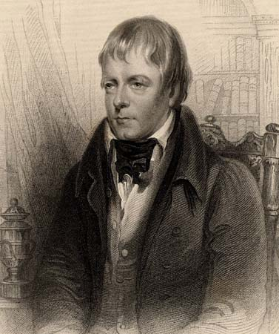
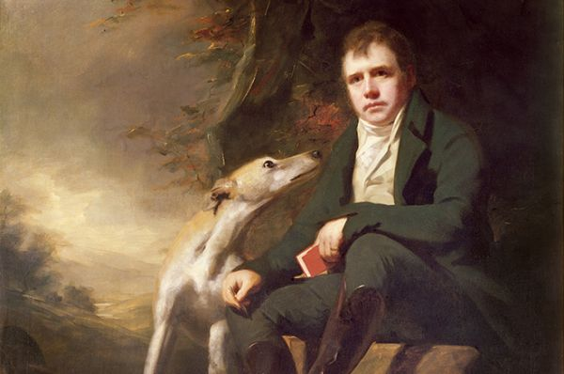
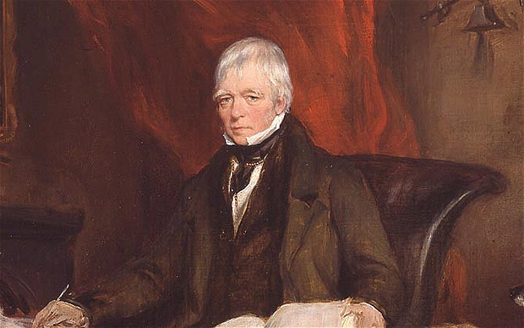
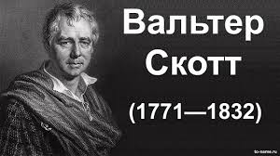
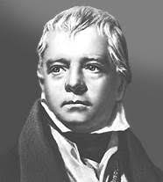
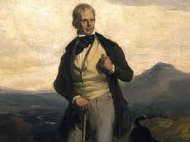
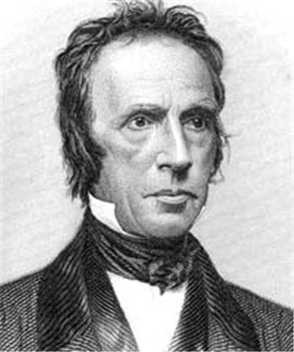
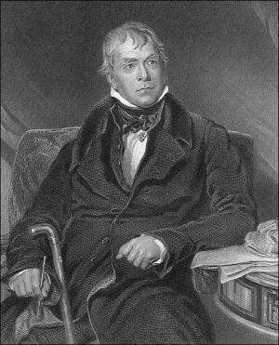

Slide 5
творчість
Романи Скотта поділяються на дві основні групи. Перша присвячена недалекому минулому Шотландії, періоду громадянської війни: від пуританської революції XVI ст. до розгрому гірських кланів в середині XVIII, — а частково і пізнішому часу «Веверлі», «Гай Маннерінг», «Единбурзька в'язниця», «Шотландські пуритани», «Ламермурська наречена», «Роб Рой», «Монастир», «Абат», «Води св. Ронана», «Антиквар». Друга основна група романів Скотта присвячена минулому Англії і континентальних країн, переважно середнім вікам і XVI ст («Айвенго», «Квентін Дорвард», «Кенілворт», «Ганна Геєрштейнська» та ін.

Slide 6
Любов та невзаємні почуття
У 1791 році він познайомився зі своїм першим коханням — Вільяміною Белшес, дочкою единбурзького адвоката. Скотт п'ять років намагався добитися взаємності Вільяміни, проте дівчина зважила на Вільяма Форбса, сина заможного банкіра, за якого і вийшла заміж 1796 року через вимогу батька. Нерозділене кохання стало для юнака сильним ударом: частинки образу Вільяміни потім неодноразово виявлялися в героїнях романів письменника. У 1797 році одружився з Шарлоттою Шерпантьє.

Slide 7
Причина смерті
У 1830–1831 роках Скотт зазнав три апоплексичні удари (інсульти), після першого в нього відбувся параліч правої руки, і помер 21 вересня 1832 року (61 рік) Мелроуз, Шотландія, зрештою від четвертого інсульту.

Slide 8
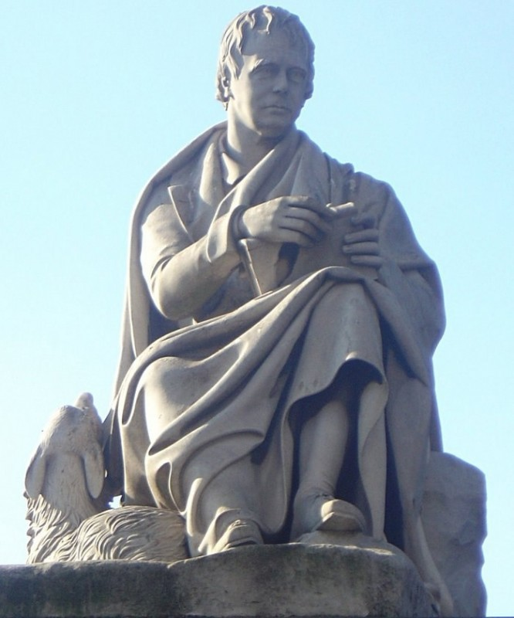
Пам’ятник Вальтеру скотту

